Slide 1
第七章 机器人轨迹规划
第七章 机器人轨迹规划
7.1 机器人的轨迹规划
7.2 关节空间的轨迹规划
7.3 笛卡尔空间轨迹规划法

Slide 2
第七章 机器人轨迹规划
第七章 机器人轨迹规划
7.1 机器人的轨迹规划

Slide 3
机器人轨迹规划
机器人运动学
运动方程
机器人关节变量
机器人位姿
机器人轨迹规划
机器人运动学
机器人动力学
轨迹：关节变量
机器人位姿1
机器人位姿2
速度、加速度
轨迹：机械手在运动过程中的位移、速度和加速度。
轨迹规划：根据作业任务的要求，计算出预期的运动轨迹。分为关节空间规划和直角坐标空间规划两类。

Slide 4
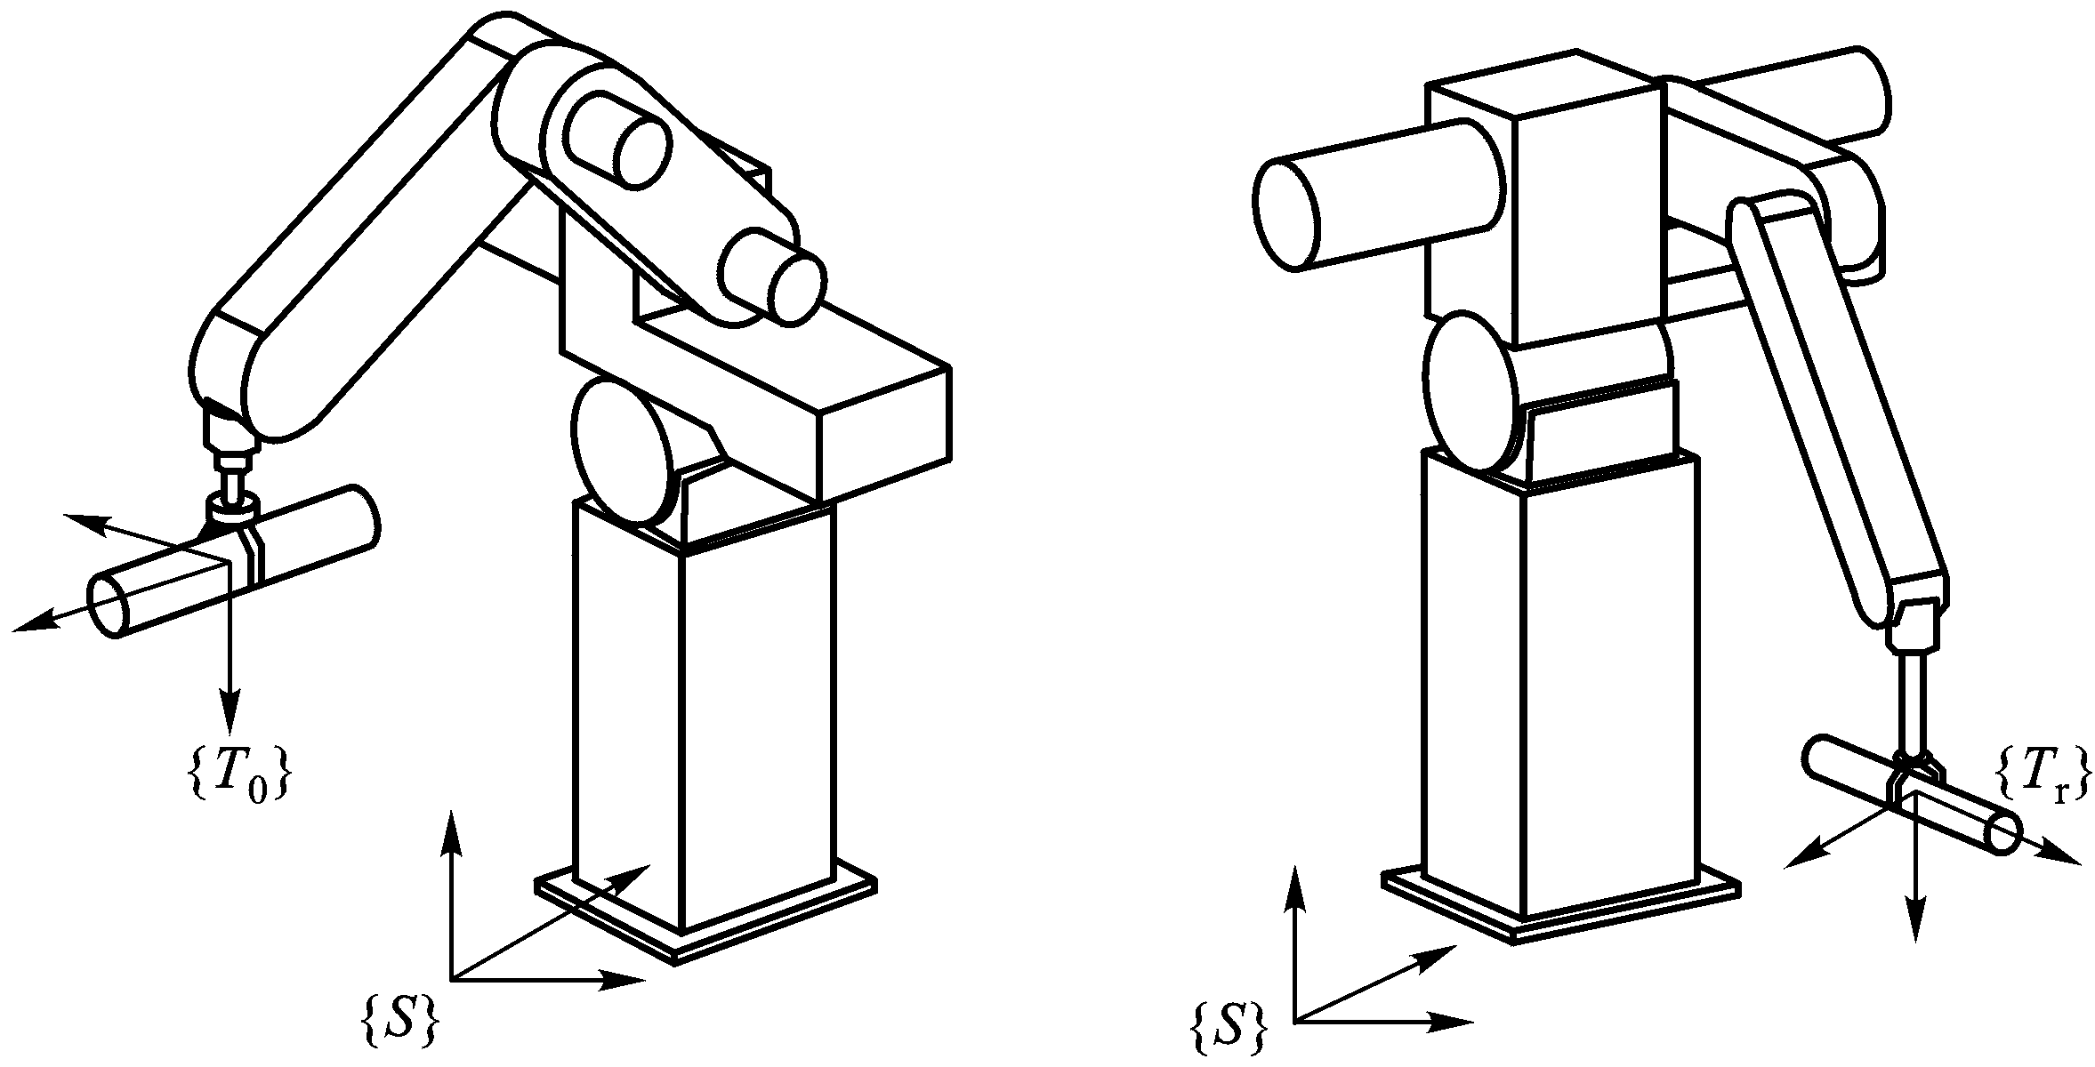
机器人轨迹规划

Slide 5
第七章 机器人轨迹规划
控制
轨迹规划
运动学
位置
控制
轨迹
控制
关节
空间
操作
空间
动力学
力
控制
协调
控制

Slide 6
7.1 机器人的轨迹规划
轨迹规划既可在关节空间中进行，也可在直角坐标空间中进行。
在关节空间中进行轨迹规划是指将所有关节变量表示为时间的函数，用这些关节函数及其一阶、二阶导数描述机器人预期的运动。
在直角坐标空间中进行轨迹规划，是指将手爪位姿、速度和加速度表示为时间的函数，而相应的关节位置、速度和加速度由手爪信息导出。

Slide 7
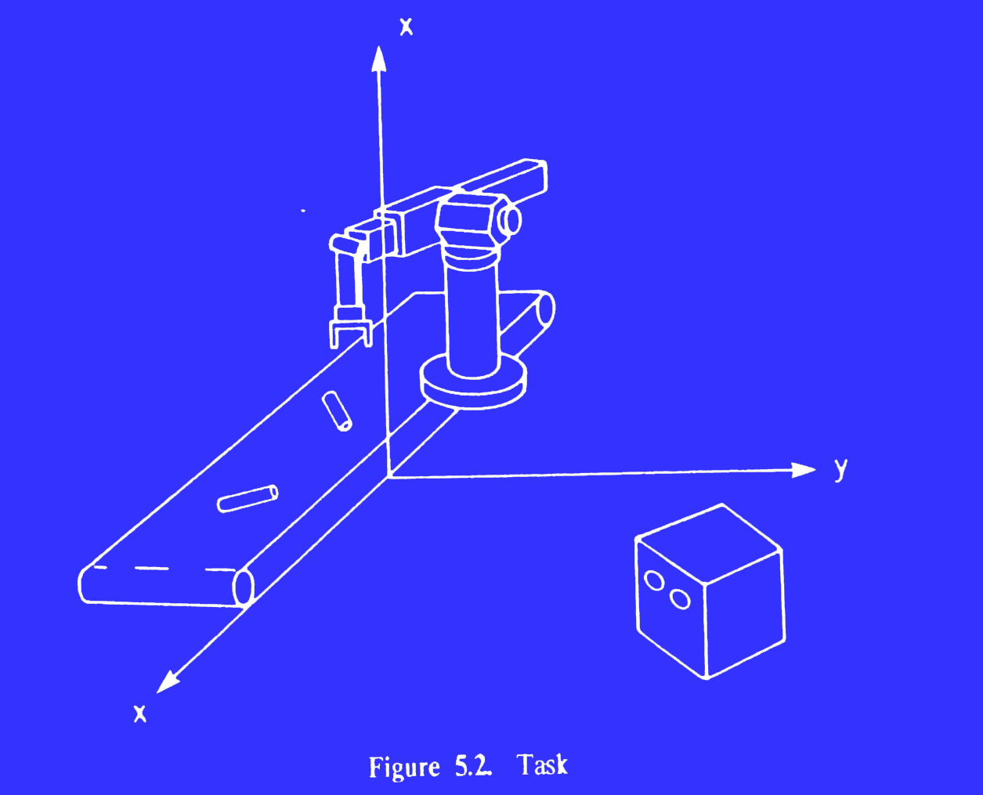
关节空间描述与直角坐标描述
7.1 机器人的轨迹规划
关节空间描述：采用关节量来描述机器人的运动。
优点：描述方法简单
缺点：机器人在两点之间的运动不可预知
θ
t
关节空间轨迹
直角坐标描述：机器人的运动序列首先
在直角坐标空间中进行描述，然后
转化为关节空间描述。
优点：机器人在两点之间的运动可预知
缺点：计算量大
P0
P1
P3
P2
P4
P5
P6
直角坐标空间轨迹

Slide 8
7.1 机器人的轨迹规划
当需要更详细地描述运动时，不仅要规定机器人的起始点和终止点，而且要给出介于起始点和终止点之间的中间点，也称路径点。
一阶导数(速度)，有时甚至二阶导数(加速度)也应该连续.
运动轨迹除了位姿约束外，还存在着各路径点之间的时间分配问题。例如，在规定路径的同时，必须给出两个路径点之间的运动时间。
机器人的运动应当平稳，不平稳的运动将加剧机械部件的磨损，并导致机器人的振动和冲击。

Slide 9
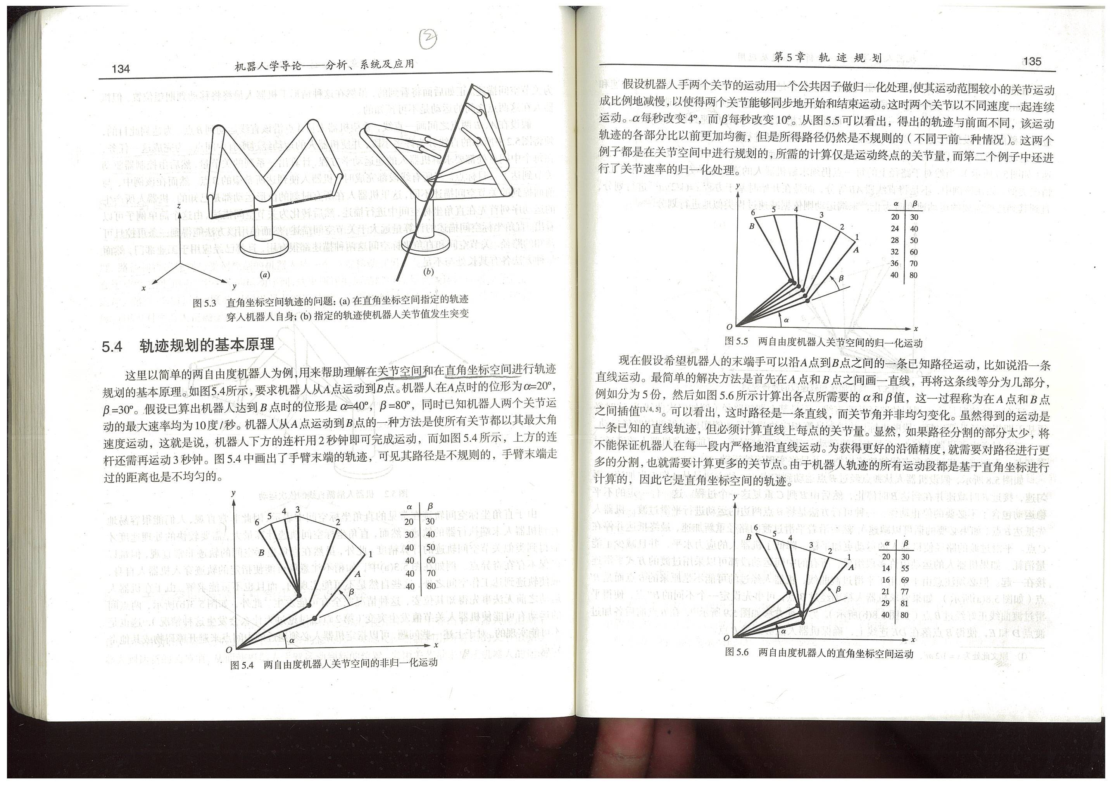
7.1 机器人的轨迹规划
以关节角度为对象的两点之间的运动
方式1：每秒每轴转10度。
方式2：两轴同步转动。

Slide 10
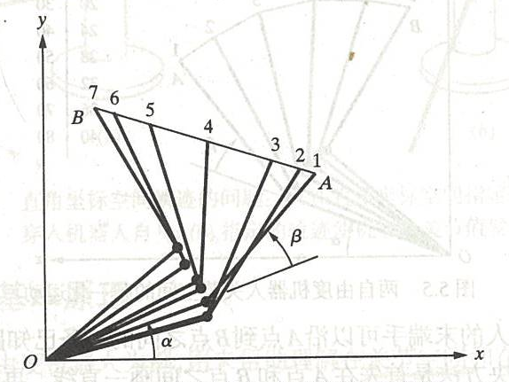
7.1 机器人的轨迹规划
以起止点为对象的两点之间的运动
方式3：沿直线等分运动。
方式4：沿直线非等分运动。

Slide 11
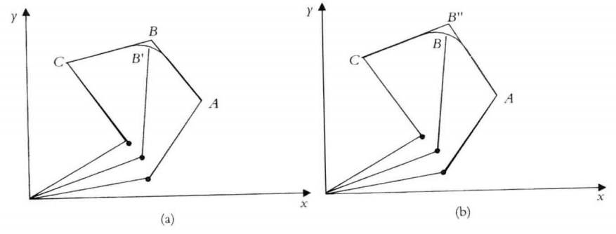
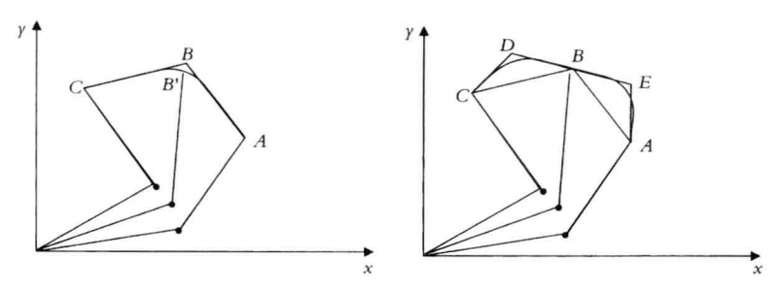
7.1 机器人的轨迹规划
多点之间的连续运动
方式1：加速—匀速—减速—停止。（以关节为对象）
方式2：平滑转接小线段。
（以路径为对象）
方式3：修正轨迹+平滑转接。
（以路径为对象）

Slide 12
第七章 机器人轨迹规划
第七章 机器人轨迹规划
7.2 关节空间的轨迹规划

Slide 13
7.2 关节空间的轨迹规划
首先需要将每个作业路径点向关节空间变换，即用逆运动学方法把路径点转换成关节角度值，或称关节路径点；
然后，为每个关节相应的关节路径点拟合光滑函数；
这些关节函数分别描述了机器人各关节从起始点开始，依次通过路径点，最后到达某目标点的运动轨迹。由于每个关节在相应路径段运行的时间相同，这样就保证了所有关节都将同时到达路径点和目标点，从而也保证了工具坐标系在各路径点具有预期的位姿；

Slide 14
7.2 关节空间的轨迹规划
以关节角度（位置）函数描述机器人轨迹：计算简单、无奇异性。
θ
确定路径点
反解关节值
光滑函数拟
合每个关节
每个关节运
动时间相同
t
某关节的反解值（线性化）
▼关键要使关节轨迹满足约束条件，如各点上的位姿、速度和
加速度要求和连续性要求等，在满足约束条件下选取不同的
插值函数。

Slide 15
7.2.1 三次多项式插值
关节空间的轨迹规划
当已知末端操作器的起始位姿和终止位姿时，由逆向运动学，即可求出对应于两位姿的各个关节角度。因此，末端操作器实现两位姿的运动轨迹描述，可在关节空间中用通过起始点关节角和终止点关节角的一个平滑轨迹函数θ(t)来表示；
为了实现关节的平稳运动，每个关节的轨迹函数θ(t)至少需要满足四个约束条件：两端点位置约束和两端点速度约束。

Slide 16
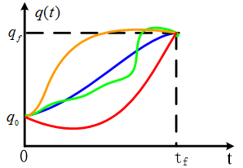
7.2.1 三次多项式插值
考虑机械手末端在一定时间内从初始位置和方位移动到目标位置和方位的问题。利用逆运动学计算，可以首先求出一组起始和终点的关节位置。现在的问题是求出一组通过起点和终点的光滑函数。由初始位置运动到目标位置的光滑函数可以有许多条，如下图所示：
图7.3 单个关节的不同轨迹曲线

Slide 17
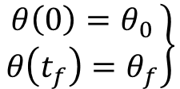
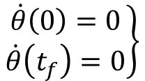

7.2.1 三次多项式插值
关节空间的轨迹规划
显然，这些光滑函数必须满足以下条件：
满足起点和终点的关节角度约束
（7-1）
同时若要求在起点和终点的速度为零，即：
满足起点和终点的关节速度约束
（7-2）
那么可以选择如下的三次多项式：
（7-3）
作为所要求的光滑函数。式7-3中有4个待定系数，而该式需满足式7-1和7-2的4个约束条件，因此可以唯一地解出这些系数：

Slide 18
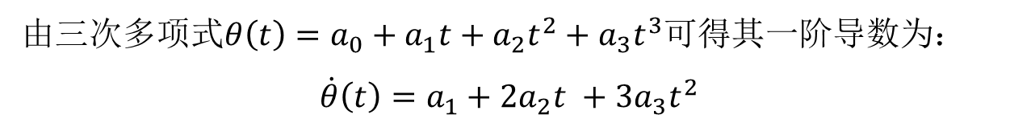
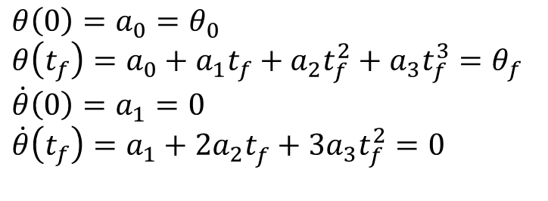
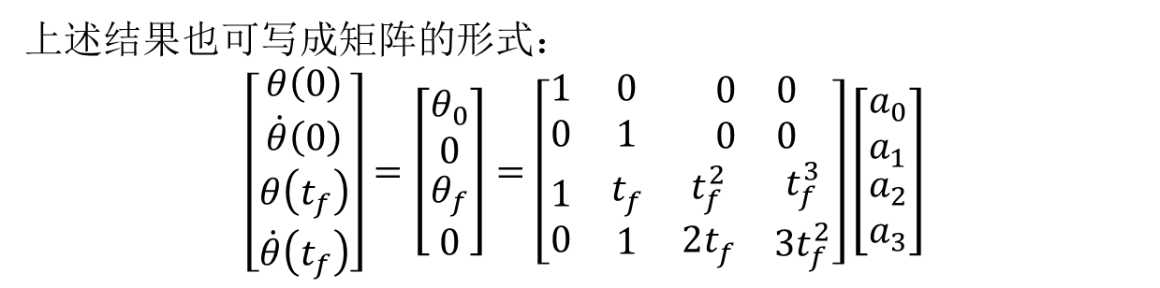
7.2.1 三次多项式插值
利用约束条件确定三次多项式系数，有下列方程组：
（7-4）

Slide 19
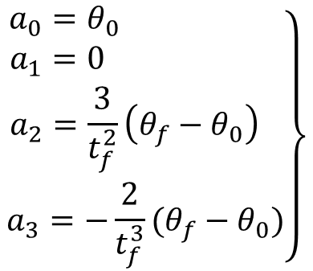
7.2.1 三次多项式插值
关节空间的轨迹规划
求解方程组
（7-5）
由上式确定的三次多项式描述了起始点和终止点具有任意给定位置和起、止时间的运动轨迹。因此，关节空间的轨迹规划是以关节角度为对象，侧重关节角度的连续运动，其对应工具的运动轨迹可能是复杂或杂乱无章的，只关注工具的起、止两个点的状态。

Slide 20
7.2.1 三次多项式插值
例：设机械手的某个关节的起始关节角θ₀＝15⁰，并且机械手原来是静止的。要求在3秒钟内平滑地运动到θ_{f}=75⁰时停下来(即要求在终端时速度为零)。规划出满足上述条件的平滑运动的轨迹，并求出关节角位置、角速度及角加速度随时间变化的方程。
解： 根据所给约束条件，直接代入式(7-4)，可得：
a₀=15， a₁=0， a₂=20， a₃=-4.44
所求关节角的位置函数为：
对上式求导，可以得到角速度和角加速度

Slide 21
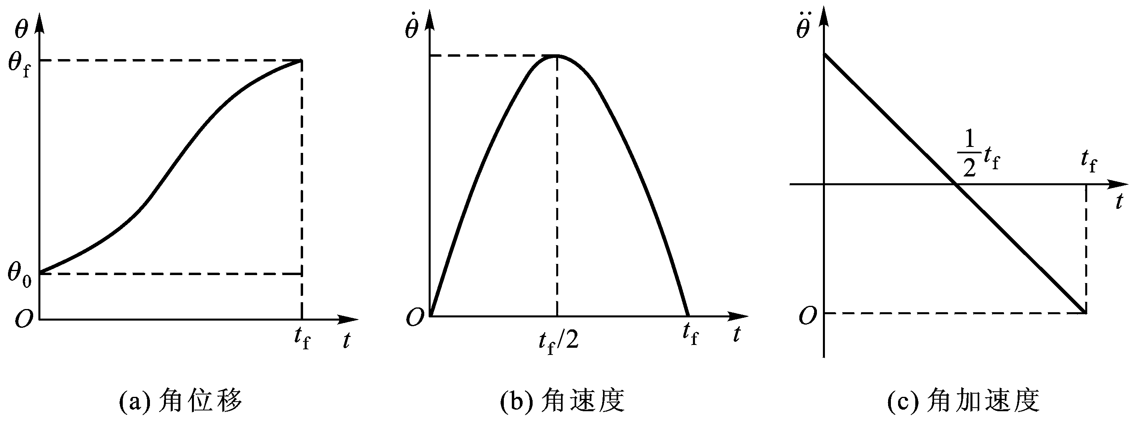
7.2.1 三次多项式插值
三次多项式插值的关节运动轨迹曲线如图所示。由图可知，其速度曲线为抛物线，相应的加速度曲线为直线。
图 三次多项式插值的关节运动轨迹

Slide 22
7.2.1 三次多项式插值
过路径点（具有中间点的路径）的三次多项式
方法：把所有路径点都看成是“起点”或“终点”，求解逆运动学，得到相应的关节矢量值。然后确定所要求的三次多项式插值函数，把路径点平滑的连接起来。不同的是，这些“起点”和“终点”的关节速度不再是零。
图7.4 过路径点的三次多项式

Slide 23
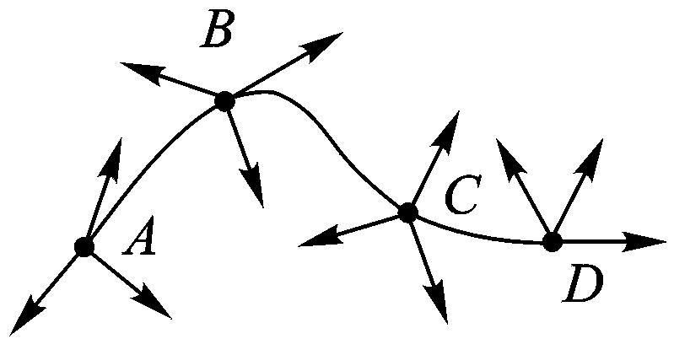
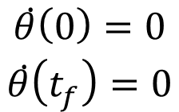
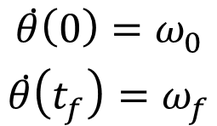
7.2.1 三次多项式插值
把每个关节上相邻的两个路径点分别看做起始点和终止点，再确定相应的三次多项式插值函数，把路径点平滑连接起来。一般情况下，这些起始点和终止点的关节运动速度不再为零。
其约束条件是：联接处不仅位置连续，而且速度也连续。
速度约束条件

Slide 24
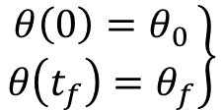
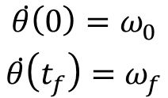
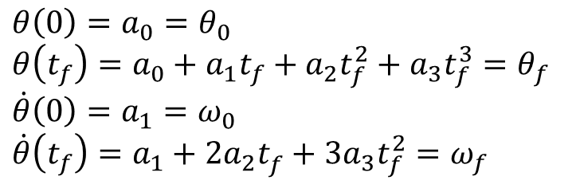
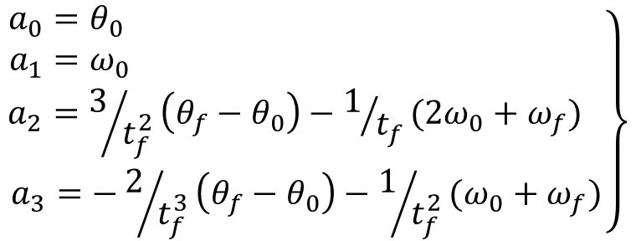
7.2.1 三次多项式插值
已知条件变为：
可求得三次多项式的系数为：

Slide 25
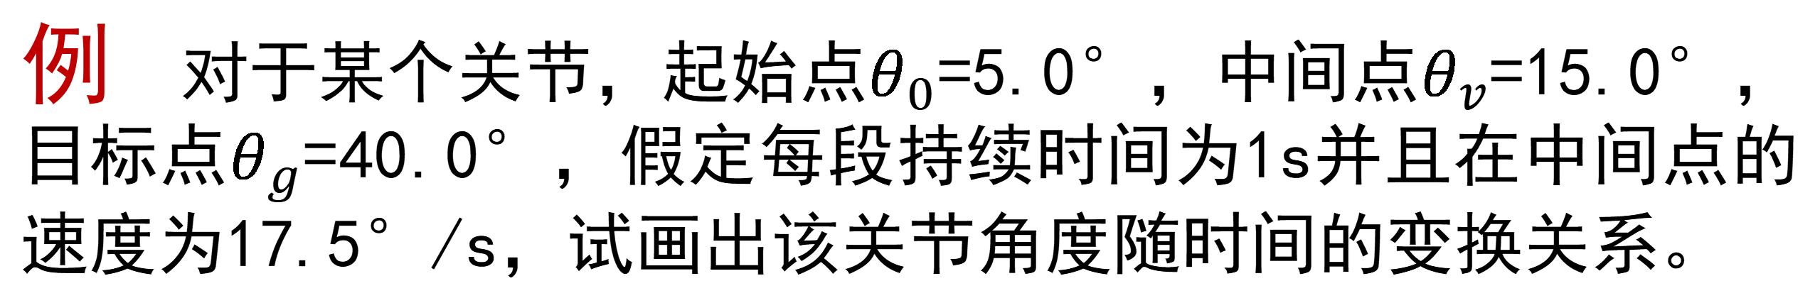
7.2.1 三次多项式插值
例 对于某个关节，起始点$θ_{0}$=5.0°，中间点$θ_{v}$=15.0°，目标点$θ_{g}$=40.0°，假定每段持续时间为1s并且在中间点的速度为17.5°/s，试画出该关节角度随时间的变换关系。

Slide 26
7.2.2 五次多项式插值
如果对于运动轨迹的要求更为严格，约束条件增多，那么三次多项式就不能满足需要，必须用更高阶的多项式对运动轨迹的路径段进行插值。例如，对某段路径的起点和终点都规定了关节的位置、速度和加速度（有六个未知的系数），则要用一个五次多项式进行插值。多项式的系数必须满足6个约束条件：
（7-6）

Slide 27
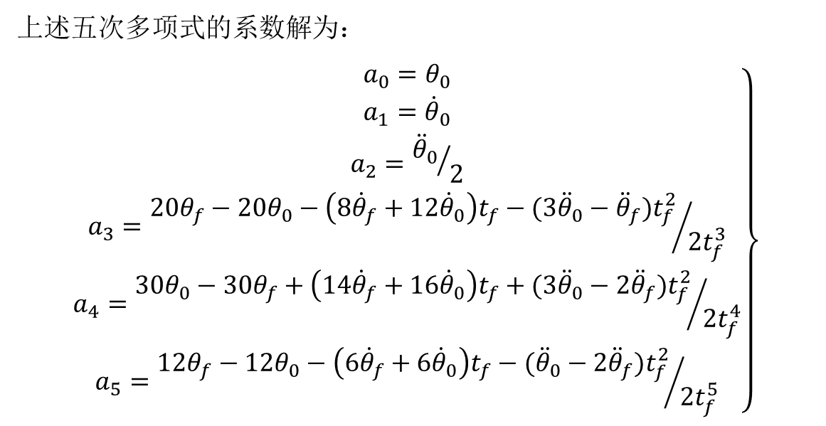
7.2.2 五次多项式插值

Slide 28
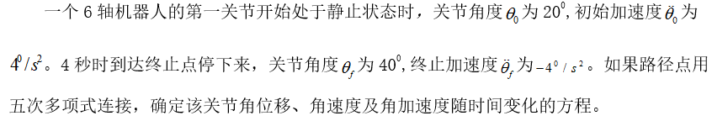
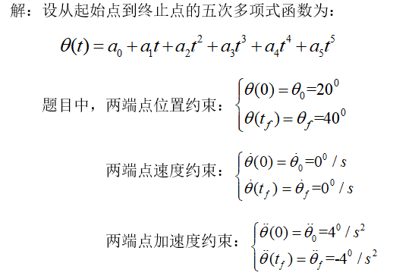
7.2.2 五次多项式插值
例

Slide 29
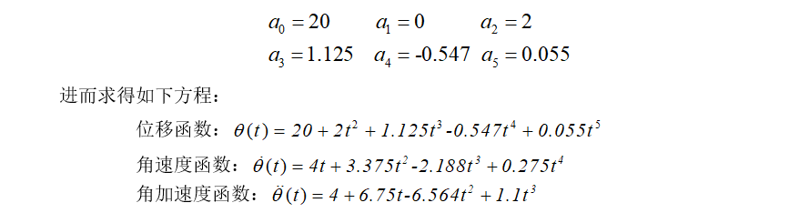
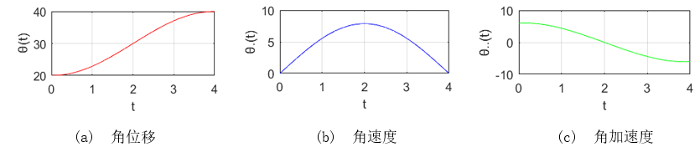
7.2.2 五次多项式插值
将约束条件带入，可得：
可画出它们随时间的变化曲线如图所示，（a）、（b）、（c）分别表示该机器人手臂关节的位移、速度、加速度运动轨迹曲线。可以看出，角速度曲线为一抛物线。

Slide 30
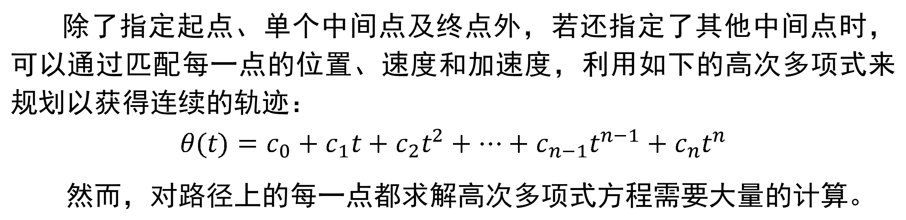
7.2.3 高次多项式插值
除了指定起点、单个中间点及终点外，若还指定了其他中间点时，可以通过匹配每一点的位置、速度和加速度，利用如下的高次多项式来规划以获得连续的轨迹：
$$θ(t)=c_{0}+c_{1}t+c_{2}t^{2}+⋯+c_{n−1}t^{n−1}+c_{n}t^{n}$$
然而，对路径上的每一点都求解高次多项式方程需要大量的计算。
为降低运算复杂度，可在轨迹的不同运动段采用不同低次多项式，然后将它们平滑过渡地连在一起以满足各点的边界条件。具体地，可使用4-3-4轨迹、3-5-3轨迹或五段三次多项式轨迹代替七次多项式轨迹。
对4-3-4轨迹，首先使用四次多项式来规划从起点到第一中间点之间的轨迹，再用三次多项式来规划两个中间点之间的轨迹，最后再用四次多项式来规划从最后一个中间点到终点之间的轨迹。同样的道理，3-5-3轨迹则是分别用三次多项式、五次多项式和三次多项式来依次规划初始点到第一中间点、相邻两个中间点以及最后一个中间点到终点的轨迹。

Slide 31
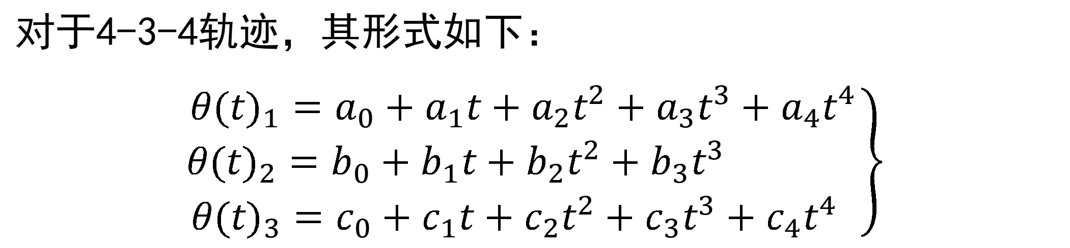
7.2.3 高次多项式插值
对于4-3-4轨迹，其形式如下：
$$\left.\begin{aligned}θ{(t)}_{1}=a_{0}+a_{1}t+a_{2}t^{2}+a_{3}t^{3}+a_{4}t^{4} \\ θ{(t)}_{2}=b_{0}+b_{1}t+b_{2}t^{2}+b_{3}t^{3} \\ θ{(t)}_{3}=c_{0}+c_{1}t+c_{2}t^{2}+c_{3}t^{3}+c_{4}t^{4} \end{aligned}\right\}$$
相应地，起始点、多个中间点及结束点共包含14个边界和过渡条件：
(1) 已知初始位置。
(2) 给定初始速度。
(3) 给定初始加速度
(4) 已知第一个中间点位置,它也是第一运动段四次多项式轨迹的末端位置。
(5) 第一个中间点的位置必须和三次多项式轨迹的初始位置相同，以确保运动的连续性。
(6) 中间点的速度保持连续。
(7) 中间点的加速度保持连续。
(8) 已知第二中间点的位置，它与三次多项式轨迹的末端位置相同。
(9) 第二中间点的位置必须和下一条四次多项式轨迹的初始位置相同。
(10) 下一个中间点的速度保持连续。
(11) 下一个中间点的加速度保持连续。
(12) 已知终点位置。
(13) 给定终点速度。
(14) 给定终点加速度。

Slide 32
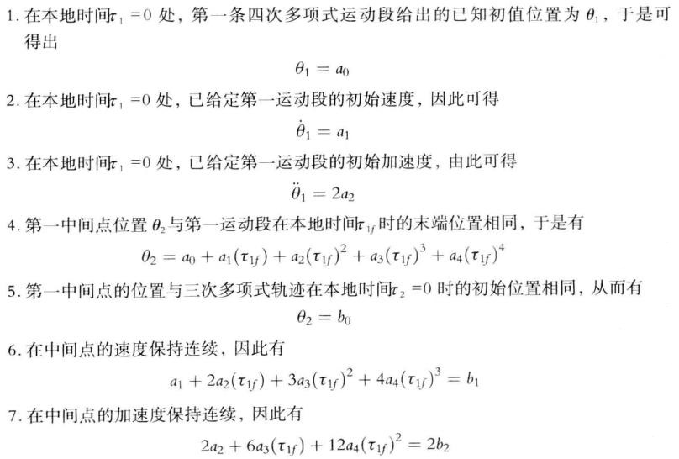
7.2.3 高次多项式插值

Slide 33
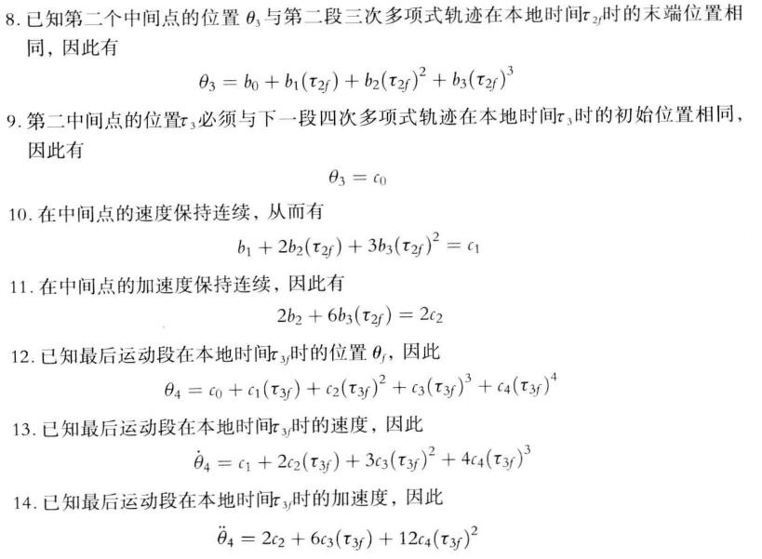
7.2.3 高次多项式插值

Slide 34
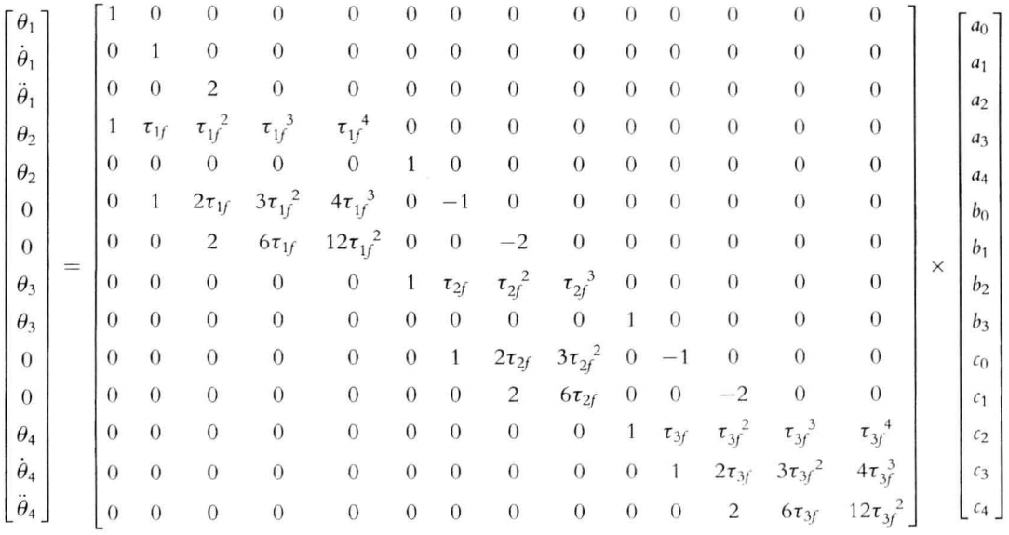
7.2.3 高次多项式插值
上述14个等式可改写成矩阵的形式，即：
或者：
[θ]=[M][C]
[C]=[M]⁻¹[θ]

Slide 35
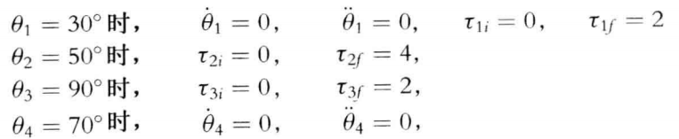
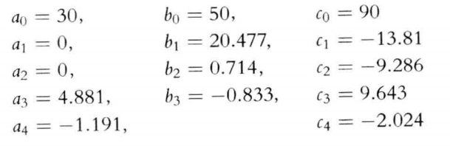
7.2.3 高次多项式插值
例 设机器人采用4-3-4轨迹从起点经过两个中间点到达终点。给定该机
器人的一个关节在三个运动段的位置、速度和运动时间如下，要求
确定其轨迹方程，并绘制出该关节的位置、速度和加速度曲线。
解：利用公式[C]=[M]⁻¹[θ]可得：

Slide 36
7.2.4 用抛物线过渡的线性插值
无穿越点
前面介绍了利用三次多项式函数插值的规划方法。另外一种常用方法是线性函数插值法，即用一条直线将起点与终点连接起来。但是，简单的线性函数插值将使得关节的运动速度在起点和终点处不连续，它也意味着需要产生无穷大的加速度，这显然是不希望的。因此可以考虑在起点和终点处，用抛物线与直线连接起来，在抛物线段内，使用恒定的加速度来平滑地改变速度，从而使得整个运动轨迹的位置和速度是连续的。

Slide 37
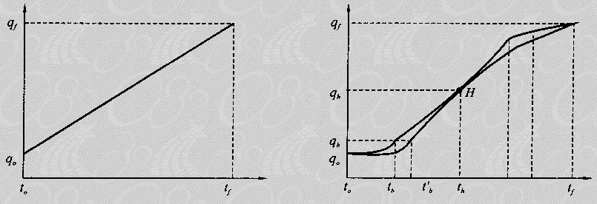
7.2.4 用抛物线过渡的线性插值
无穿越点
图 线性函数插值图
图 利用抛物线过渡的线性函数插值图

Slide 38
7.2.4 用抛物线过渡的线性插值
无穿越点
采用抛物线过渡的线性插值指的是：在线性运动段的起始段和末尾段用对称的抛物线来进行过渡，而在中间运动段则采用线性函数进行表示，即如下图所示。
若要保证路径轨迹的连续、光滑，即要求抛物线轨迹的终点速度必须等于线性段的速度，而整个线性段内速度是常值，因此：
(1)起始段抛物线结束点处的速度与线性段的速度相同；
(2)末尾段抛物线开始点处的速度与线性段的速度相同；
(3)起始段抛物线的加速度和末尾段抛物线的加速度数值相等但方向相反；
(4)整个角度曲线以中点为中心对称。

Slide 39
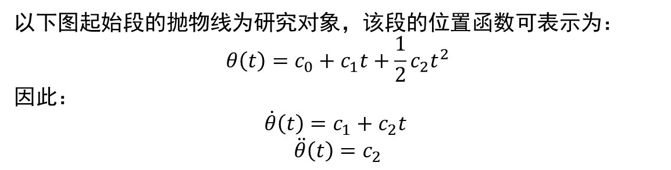
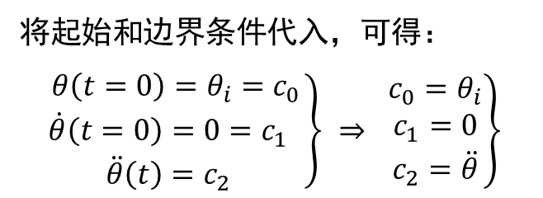
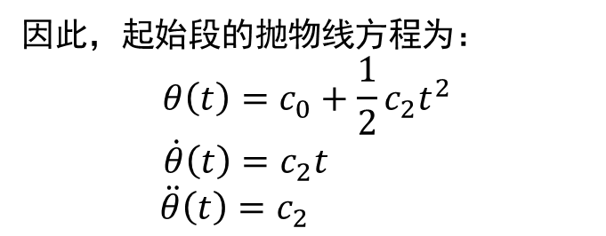
7.2.4 用抛物线过渡的线性插值
无穿越点
起、止位置、总时间和直线速度已知
B
A
t_{b} t t_{f}-t_{b} t_{f}

Slide 40
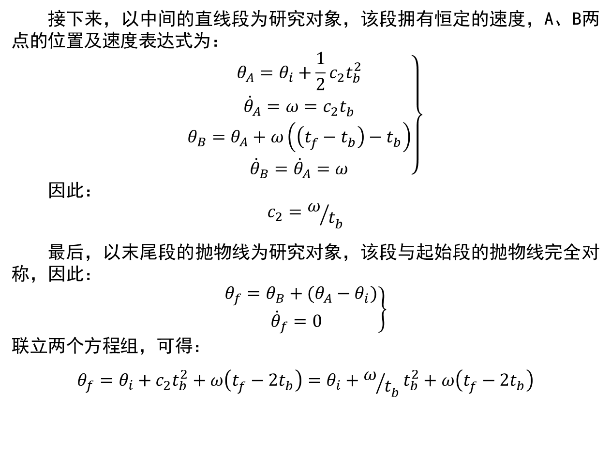
7.2.4 用抛物线过渡的线性插值
无穿越点
起、止位置、总时间和直线速度已知
B
A

Slide 41
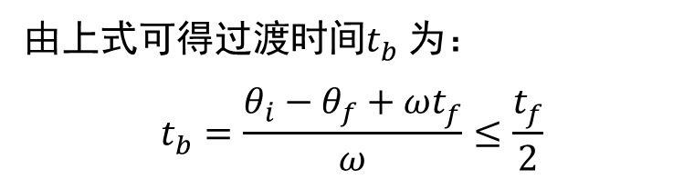

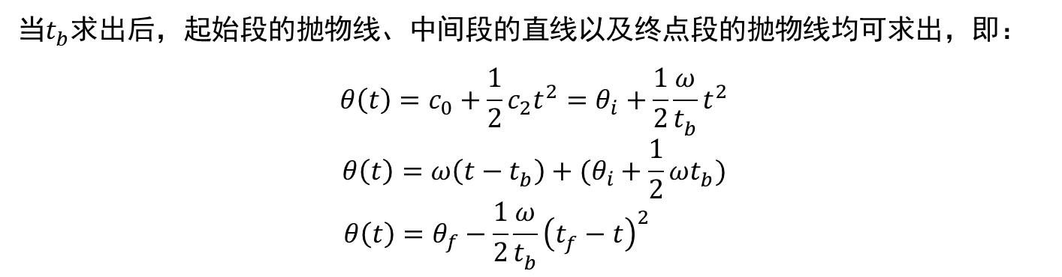
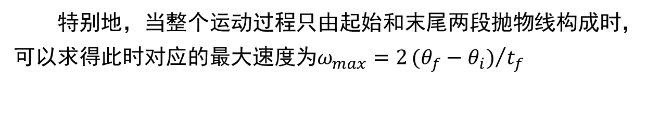
7.2.4 用抛物线过渡的线性插值
无穿越点
起、止位置、总时间和直线速度已知
起始段
中间段
末尾段

Slide 42
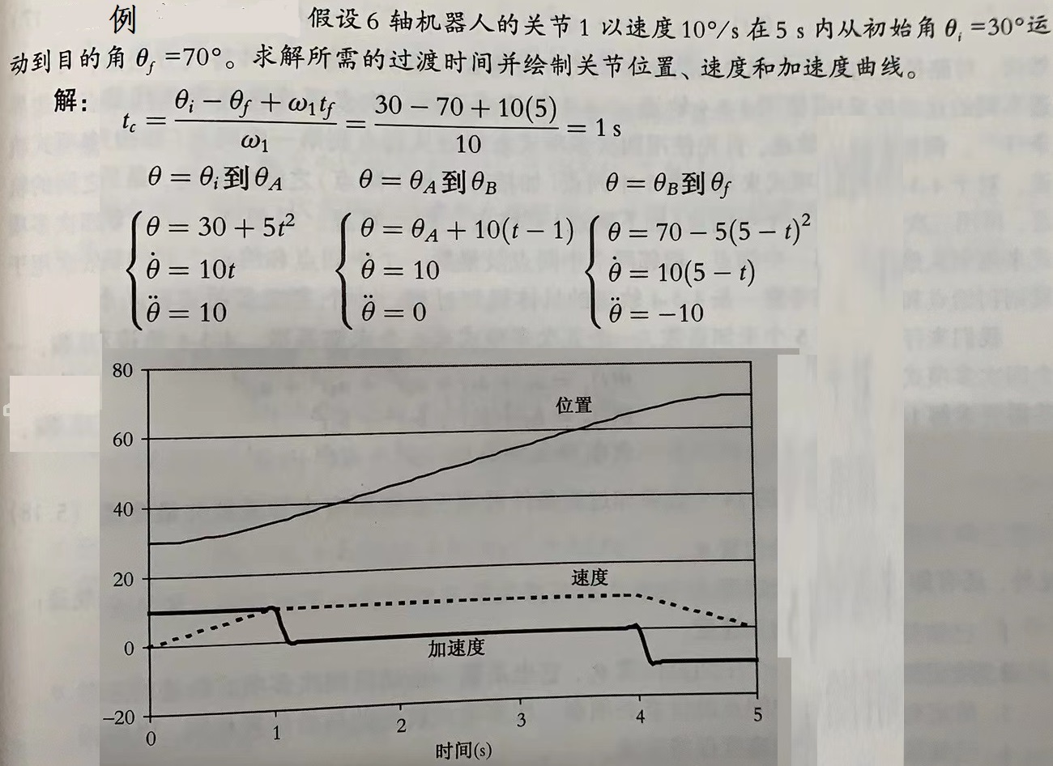
7.2.4 用抛物线过渡的线性插值
无穿越点
起、止位置和总时间已知

Slide 43
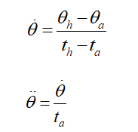

7.2.4 用抛物线过渡的线性插值
无穿越点
起、止位置和总时间已知

Slide 44
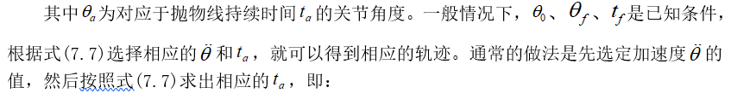

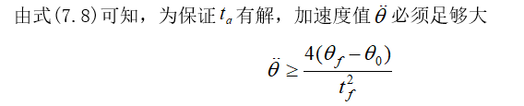
7.2.4 用抛物线过渡的线性插值
无穿越点
起、止位置和总时间已知
综合上述式子，可得：
（7.7）
（7.8）
（7.9）

Slide 45
7.2.4 用抛物线过渡的线性插值
无穿越点
起、止位置和总时间已知
当上式中的等号成立时，轨迹线性段的长度缩减为零，整个轨迹由两个过渡域组成，这两个过渡域在衔接处的斜率(关节速度)相等；
加速度的取值越大，过渡阶段的长度会变得越短，若加速度趋于无穷大，轨迹又复归到简单的线性插值情况。
用抛物线过渡的线性函数插值进行轨迹规划的物理概念非常清楚，即如果机器人每一关节电动机采用等加速、等速和等减速运动规律。

Slide 46
7.2.4 用抛物线过渡的线性插值
无穿越点
起、止位置和总时间已知
整个路径的表达式为：

Slide 47

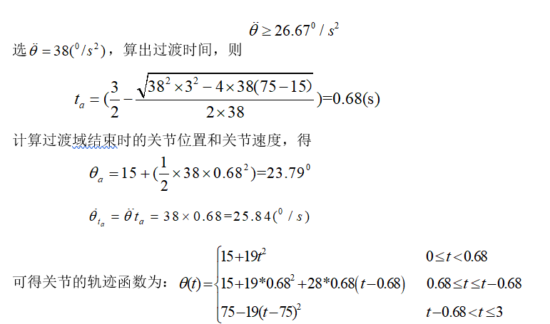
7.2.4 用抛物线过渡的线性插值
无穿越点
起、止位置和总时间已知

Slide 48
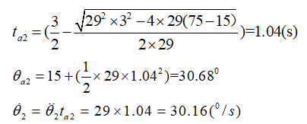
7.2.4 用抛物线过渡的线性插值
无穿越点
起、止位置和总时间已知
当然，加速度的值也可以取别的值，如$\ddot{θ}=29，此时：$
目前，在机器人运动分析中，面向关节空间的轨迹规划方法被广泛采用，它还可以把笛卡尔路径点变换为相应的关节坐标，并用低次多项式内插这些关节点。这种方法的优点是计算较快，而且易于处理机器人手臂关节的动力学约束。但当取样点落在拟合的光滑多项式曲线上时，面向关节空间的轨迹规划方法沿笛卡尔路径的准确性会有所损失。

Slide 49
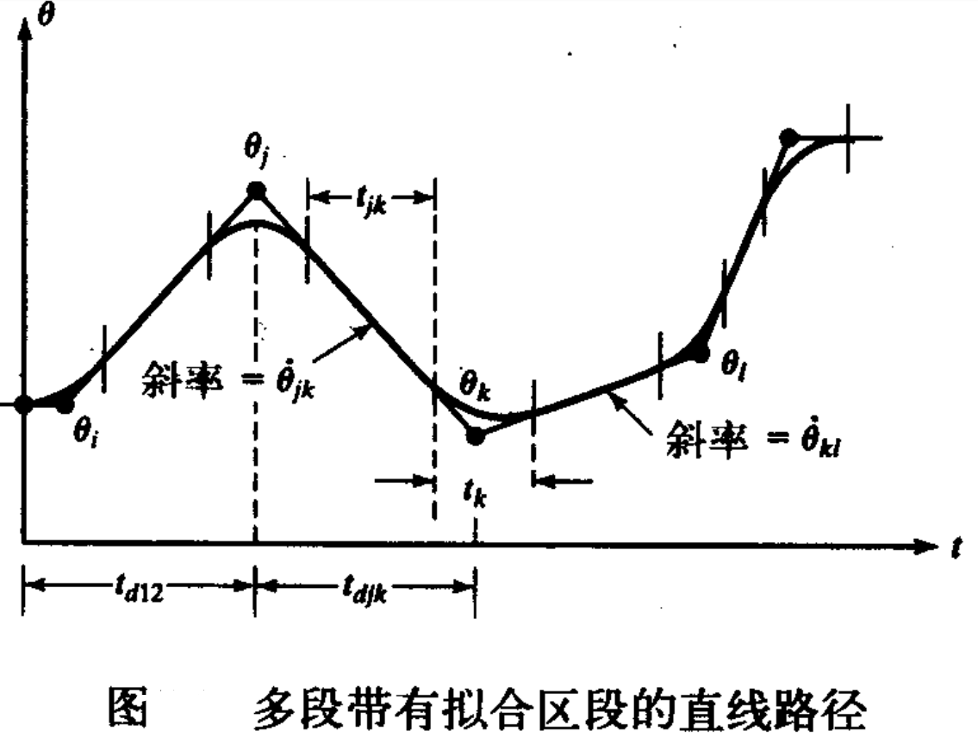
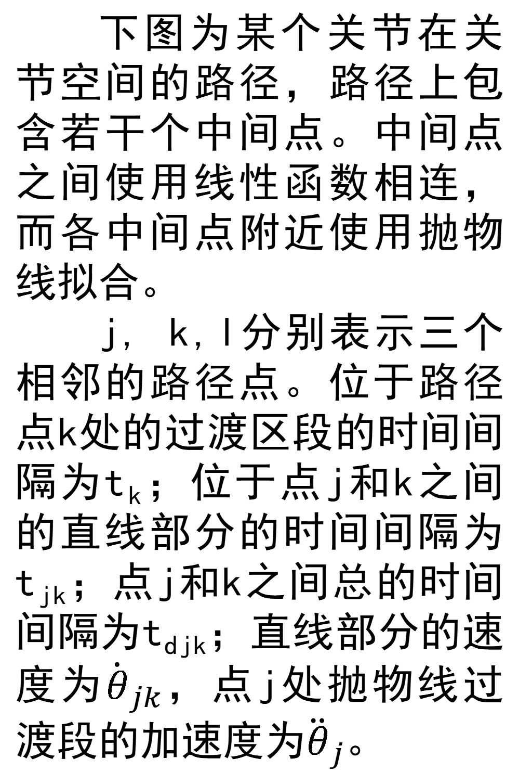
7.2.4 用抛物线过渡的线性插值
有穿越点
下图为某个关节在关节空间的路径，路径上包含若干个中间点。中间点之间使用线性函数相连，而各中间点附近使用抛物线拟合。
j, k,l分别表示三个相邻的路径点。位于路径点k处的过渡区段的时间间隔为t_{k}；位于点j和k之间的直线部分的时间间隔为t_{jk}；点j和k之间总的时间间隔为t_{djk}；直线部分的速度为${\dot{θ}}_{jk}$，点j处抛物线过渡段的加速度为${\ddot{θ}}_{j}$。

Slide 50


7.2.4 用抛物线过渡的线性插值
有穿越点
每个过渡区段的加速度值将决定最终所规划的路径。
若已知所有的路径点$θ_{k}$、期望的时间区间t_{djk}和每个路径点处加速度的大小$\left|{\ddot{θ}}_{k}\right|$，则可以分别计算出每个过渡区段的时间间隔t_{k}。
对内部的路径点（中间点）

Slide 51




7.2.4 用抛物线过渡的线性插值
有穿越点
对于第一路径段（起始点到第一个路径点）
抛物线过渡段结束点的速度和直线段速度相等，即：
根据过渡点1和2的角度大小，可确定第一路径段的加速度为：
根据抛物线过渡时间计算公式可得第1过渡点的过渡时间t₁为：
回代上式可得：

Slide 52


7.2.4 用抛物线过渡的线性插值
有穿越点
对于最后一个路径段（最后一个路径点到终止点）
同理可得：
据此可得：

Slide 53


7.2.4 用抛物线过渡的线性插值
有穿越点
例 定义某个关节的轨迹，用“deg”为单位表示各路径点：10, 35, 25, 10。三个路径段的时间间隔分别为2s、1s和3s。所有拟合点处的默认加速度的绝对值为50deg/s²。计算各路径段的速度、拟合区段的持续时间和直线区段的持续时间。
解：

Slide 54

7.2.4 用抛物线过渡的线性插值
有穿越点

Slide 55

7.2.4 用抛物线过渡的线性插值
有穿越点

Slide 56

7.2.4 用抛物线过渡的线性插值
有穿越点

Slide 57
第七章 机器人轨迹规划
第七章 机器人轨迹规划
7.3 笛卡尔空间轨迹规划法

Slide 58
7.3 笛卡儿空间规划法
在关节空间内的规划，可以保证运动轨迹经过给定的路径点。但是在直角坐标空间，路径点之间的轨迹形状往往是十分复杂的，它取决于机械手的运动学机构特性。
在有些情况下，对机械手末端的轨迹形状也有一定要求，如要求它在两点之间走一条直线，或者沿着一个圆弧运动以绕过障碍物等。这时便需要在直角坐标空间内规划机械手的运动轨迹。
直角坐标空间的路径点，指的是机械手末端的工具坐标相对于基坐标的位置和姿态。每一个点由6个量组成，其中3个量描述位置，另外3个量描述姿态。
在直角坐标空间内规划的方法主要有：线性函数插值法和圆弧插值法。

Slide 59



7.3.1 空间直线插补
例 一个两自由度机器人要求从起点(3,10)沿直线运动到终点(8,14)。假设路径分为10段，求出机器人的关节变量。每一根杆的长度为9英寸。
解： 直角空间坐标系中直线方程为：
坐标和关节角

Slide 60
7.3.1 空间直线插补
关节空间：已知初始和终止关节角
通常采用三次多项式作
为平滑函数
插补：
操作空间：已知初始和终止末端位姿
分直线插补和圆弧插补
操作空间的直线轨迹插补方法如下：
1）设定末端运动的速度v，加速度a，
及插补的时间t，即机器人的伺服周期，
通常为20ms。
2）计算两点之间的直线的距离

Slide 61
7.3.1 空间直线插补
3）计算插补次数
4）求得各插补点坐标值。
5）应用运动学逆解算法求解各插补点的关节变量。

Slide 62


平面圆弧插补
7.3.2 圆弧插补
平面圆弧是指圆弧平面与基坐标系的三大平面之一重合，以XOY平面圆弧为例。已知不在一条直线上的三点P₁、P₂、P₃及这三点对应的机器人手端的姿态，如图所示。
图 由已知的三点P₁、P₂、P₃决定的圆弧
图 圆弧插补

Slide 63

平面圆弧插补
7.3.2 圆弧插补
图 由已知的三点P₁、P₂、P₃决定的圆弧

Slide 64

平面圆弧插补
7.3.2 圆弧插补
图 由已知的三点P₁、P₂、P₃决定的圆弧

Slide 65
平面圆弧插补
7.3.2 圆弧插补
图 由已知的三点P₁、P₂、P₃决定的圆弧

Slide 66

空间圆弧插补
7.3.2 圆弧插补
空间圆弧是指三维空间任一平面内的圆弧，这是解决空间一般平面的圆弧问题。空间圆弧位置插补算法采用的是归一化的方法，首先把三维问题转化成二维平面问题，即将空间圆弧插补转换成平面圆弧插补；然后通过平面圆弧插补算法求出各插补点的坐标(X_{i+1}, Y_{i+1})；最后通过坐标系变换计算出各插补点在空间参考坐标系下的位置。
图 参考坐标系与空间圆弧平面的关系

Slide 67
7.3 笛卡儿空间规划法
笛卡尔空间的规划方法不仅概念上直观，而且规划的路径准确。笛卡尔运动可以非常简单地推广到圆柱坐标、球坐标以及其他正交坐标系统。但是在笛卡尔空间规划路径要比在关节空间规划路径困难。
前面讨论了在给定路径点的情况下如何规划出运动轨迹的问题。但是还有一个如何描述路径点并以合适的方式输入给机器人的问题。最常用的方法便是利用机器人语言。
用户将要求实现的动作编成相应的应用程序，其中有相应的语句用来描述轨迹规划，并通过相应的控制作用来实现期望的运动。

Slide 68
总结：
轨迹规划的主要目的就是使机器人的运动速度可控，运动空间始终保持在关节运动允许的范围内、运动轨迹平滑、准确、稳定，从而可以得到最优轨迹，提高机器人的工作效率，同时也为机器人的编程提供理论依据。
关节空间和直角空间的几何元素不是线性关系，所以当关节变量呈线性变化时，在直角空间参考点的运动轨迹并不形成直线。所以只有那些无路径要求的作业，才能在关节空间直接进行轨迹规划。

Slide 69

本章结束

